Slide 1
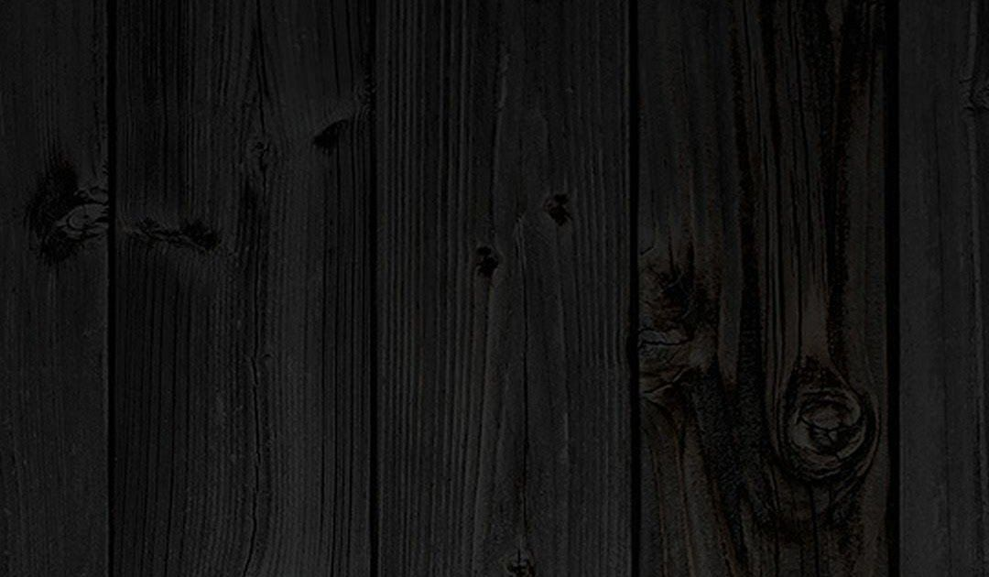
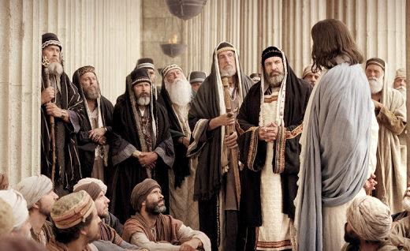
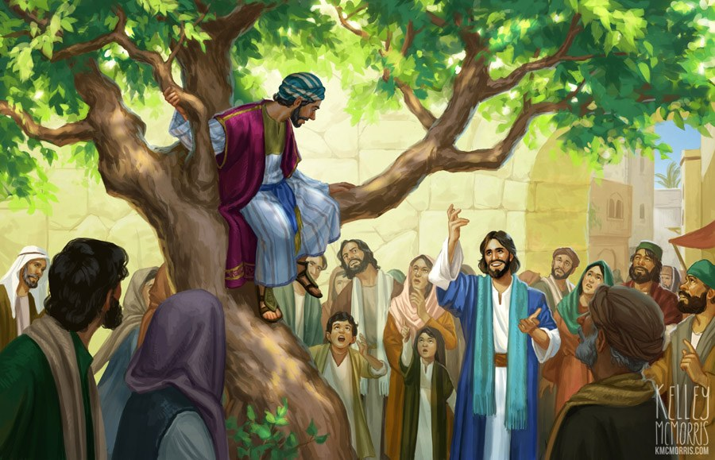
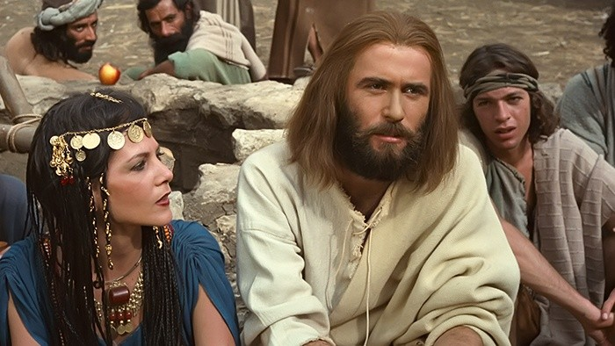
Orang Ini Menerima Orang Berdosa

Slide 2
Lukas 15:1-10
15:1 Para pemungut cukai dan orang-orang berdosa biasanya datang kepada Yesus untuk mendengarkan Dia.
15:2 Maka bersungut-sungutlah orang-orang Farisi dan ahli-ahli Taurat, katanya: "Ia menerima orang-orang berdosa dan makan bersama-sama dengan mereka."
15:3 Lalu Ia mengatakan perumpamaan ini kepada mereka:
15:4 "Siapakah di antara kamu yang mempunyai seratus ekor domba, dan jikalau ia kehilangan seekor di antaranya, tidak meninggalkan yang sembilan puluh sembilan ekor di padang gurun dan pergi mencari yang sesat itu sampai ia menemukannya?
15:5 Dan kalau ia telah menemukannya, ia meletakkannya di atas bahunya dengan gembira,

Slide 3
15:6 Bersukacitalah bersama-sama dengan aku, sebab dombaku yang hilang itu telah kutemukan.
15:7 Aku berkata kepadamu: Demikian juga akan ada sukacita di sorga karena satu orang berdosa yang bertobat, lebih dari pada sukacita karena sembilan puluh sembilan orang benar yang tidak memerlukan pertobatan."
15:8 "Atau perempuan manakah yang mempunyai sepuluh dirham, dan jika ia kehilangan satu di antaranya, tidak menyalakan pelita dan menyapu rumah serta mencarinya dengan cermat sampai ia menemukannya?
15:9 Dan kalau ia telah menemukannya, ia memanggil sahabat-sahabat dan tetangga-tetangganya serta berkata: Bersukacitalah bersama-sama dengan aku, sebab dirhamku yang hilang itu telah kutemukan.
15:10 Aku berkata kepadamu: Demikian juga akan ada sukacita pada malaikat-malaikat Allah karena satu orang berdosa yang bertobat."

Slide 4
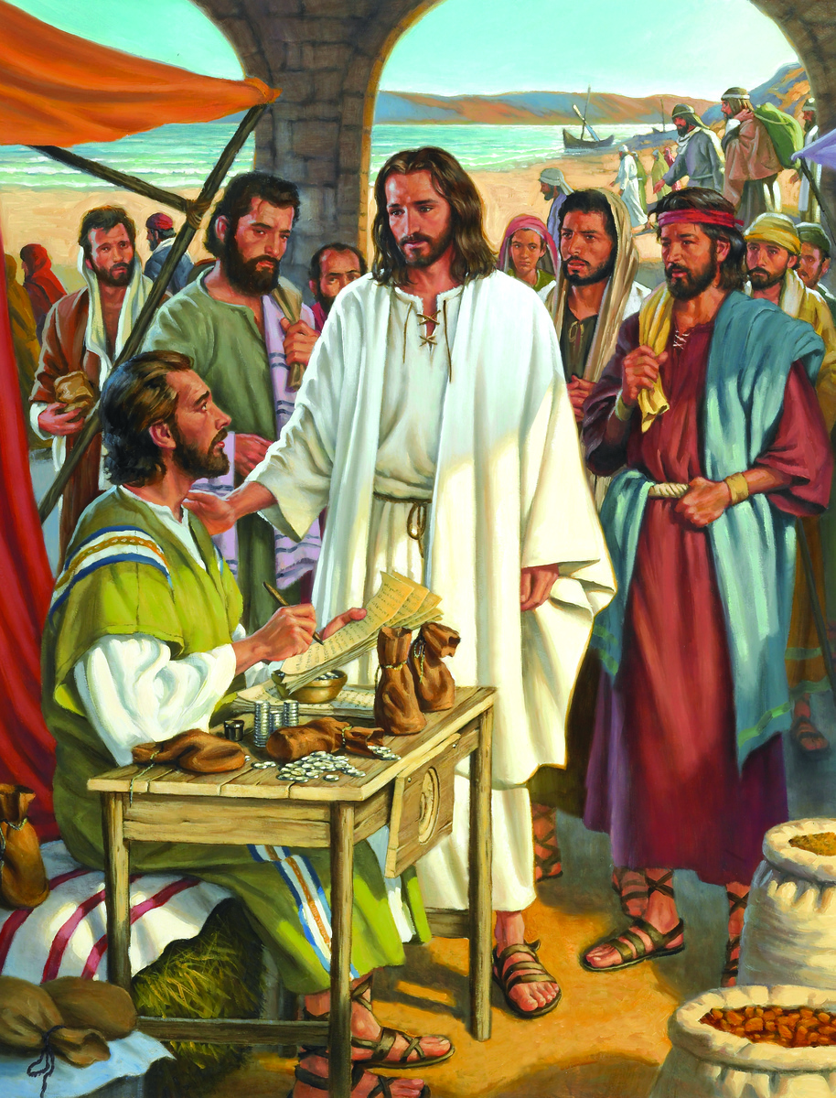
Manakala "pemungut cukai dan orang-orang berdosa" mengelilingi Kristus, ahli-ahli Taurat menyatakan ketidaksenangan mereka. “Ia menerima orang-orang berdosa,” kata mereka, "dan makan bersama-sama dengan mereka."

Slide 5
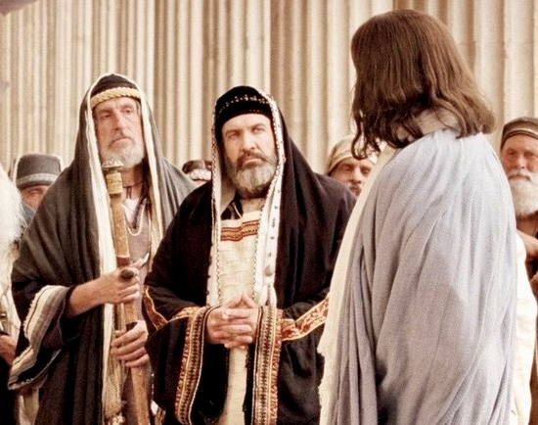
Mengapa la berkeliling terang-terangan, bekerja di tengah-tengah segala lapisan masyarakat? Jika la adalah seorang nabi yang benar, kata mereka, la akan menyesuaikan diri dengan mereka, dan akan memperlakukan pemungut cukai dan orang berdosa dengan sikap acuh tak acuh sebagaimana mereka. Mereka tidak menyetujui cara-Nya itu. Mereka menganggap diri mereka orang terpelajar, bersih, dan sangat beragama; tetapi teladan Kristus telah membuka kedok sifat mementingkan diri mereka sendiri.

Slide 6
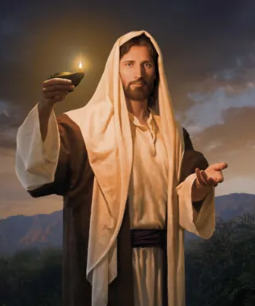
Jiwa-jiwa yang datang kepada Kristus merasa di hadapan hadirat-Nya, bahkan bagi mereka, ada jalan kelepasan dari lubang dosa.
Orang Farisi hanya mempunyai hinaan dan kutukan terhadap mereka tetapi Kristus menyambut mereka sebagai anak-anak Allah, yang memang tersesat dari rumah Bapa, tetapi hati Bapa tidak pernah melupakannya.

Slide 7
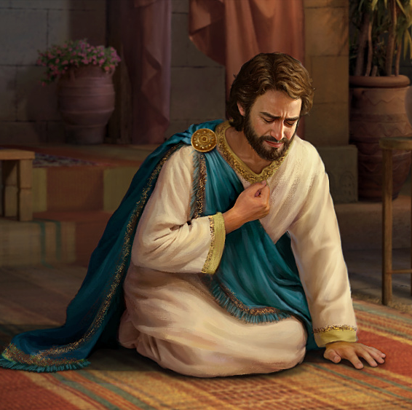
Daud telah jatuh ke dalam dosa yang keji "Aku sesat seperti domba yang hilang, carilah hamba-Mu ini!" Bukankah Mikha menyatakan kasih Allah kepada orang berdosa, berkata, "Siapakah Allah seperti Engkau yang mengampuni dosa dan yang memaafkan pelanggaran dari sisa-sisa milik-Nya sendiri; yang tidak bertahan dalam murka-Nya untuk seterusnya, melainkan berkenan kepada kasih setia?"
Mzm. 119:176; (2) Mi. 7:18;

Slide 8
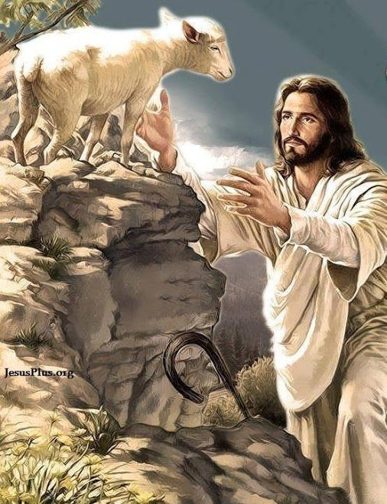
Domba yang Tersesat
Lembah-lembah di sebelah timur Yordan memberikan banyak rerumputan hijau bagi kawanan domba dan melalui bukit-bukit pepohonan yang indah banyak domba yang telah tersesat, yang harus dicari dan dikembalikan oleh gembala domba.
Di tengah-tengah orang banyak yang mengerumuni Kristus terdapat para gembala dan juga orang yang menanam modalnya dalam penggembalaan serta ternak domba, dan semua orang itu menyukai perumpamaan-Nya: "Siapakah di antara kamu yang mempunyai seratus ekor domba dan jika ia kehilangan seekor di antaranya, tidak meninggalkan yang sembilan puluh sembilan ekor di padang gurun dan pergi mencari yang sesat itu sampai ia menemukannya?"

Slide 9
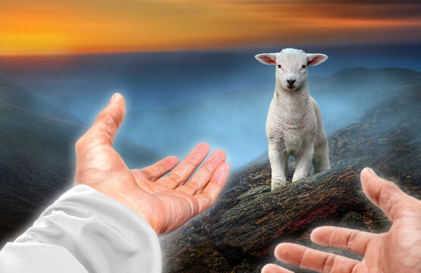
Jiwa-jiwa ini, yang kamu hinakan, kata Kristus, adalah milik Allah. Baik melalui penciptaan maupun oleh penebusan mereka adalah milikNya, dan mereka berharga dalam pemandangan-Nya. Sebagaimana gembala itu mencintai dombanya dan tidak dapat beristirahat dengan tenang kalaupun satu saja yang hilang, demikianlah, dalam ukuran Ilahi yang lebih tinggi, Allah pun mencintai setiap jiwa yang dibuang dari pergaulan masyarakat.
Yehezkiel 34:12 “Seperti seorang gembala mencari dombanya pada waktu domba itu tercerai dari kawanan dombanya, begitulah Aku akan mencari domba-domba-Ku dan Aku akan menyelamatkan mereka dari segala tempat, ke mana mereka diserahkan pada hari berkabut dan hari kegelapan.

Slide 10
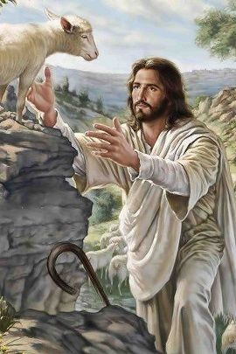
Dalam perumpamaan itu sang gembala keluar untuk mencari seekor domba, jumlah angka yang terkecil. Demikianlah jika satu jiwa saja yang hilang, Kristus akan mati bagi satu jiwa itu.
Domba yang telah tersesat dari kandang adalah domba yang paling tidak berdaya dari segala makhluk. Ia harus dicari oleh gembala, karena ia sendiri tidak bisa menemukan jalan kembali. Demikianlah dengan jiwa yang telah mengembara jauh dari Allah, dia tidak berdaya sama seperti domba yang terhilang dan kecuali kasih Ilahi datang untuk melepaskannya, dia tidak pernah bisa menemukan jalan kembali kepada Allah.

Slide 11
Gembala yang menemukan bahwa salah satu dombanya hilang, tidak kelihatan lalai terhadap kawanan domba yang sudah terkurung aman dan berkata, "Saya masih mempunyai sembilan puluh sembilan domba, dan banyak sekali kesulitan yang akan saya alami kalau pergi dan mencari seekor domba yang tersesat. Biarlah dia kembali dan aku akan membuka pintu kandang dan mengizinkan dia masuk." Tidak, begitu domba itu tersesat, gembala itu merasa sedih dan cemas. Ia menghitung dan menghitung kembali kawanan domba itu. Bilamana ia sudah merasa pasti bahwa seekor domba telah hilang, ia tidak akan berlambat-lambat. Ia meninggalkan kesembilan puluh sembilan domba yang berada dalam kandang dan pergi mencari domba yang tersesat. Makin gelap dan semakin ganas badai di malam hari itu dan semakin berbahaya jalan itu, semakin besar kegelisahan gembala itu dan semakin tekun ia mencari. Ia berusaha sekuat-kuatnya mencari domba yang hilang itu.

Slide 12
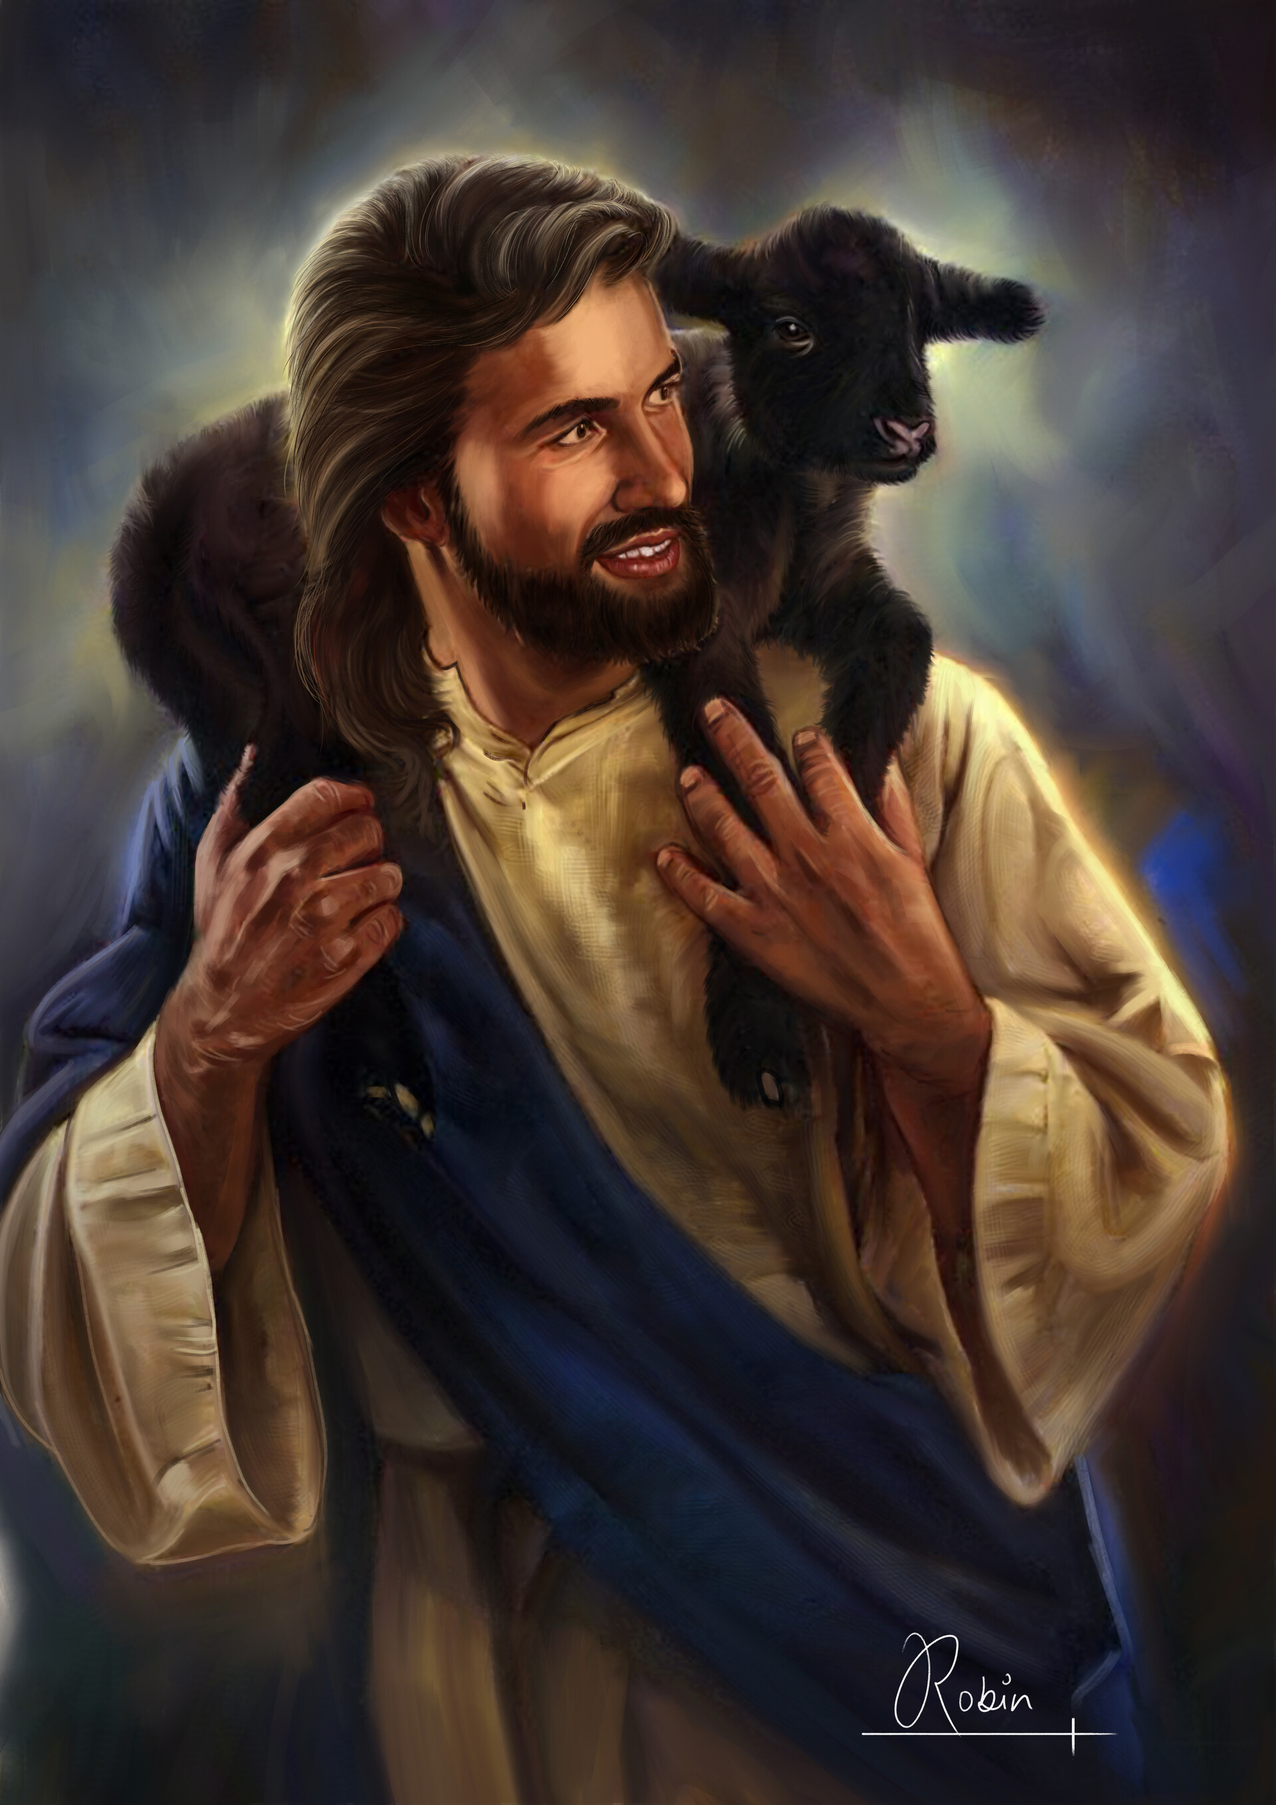
Akhirnya, usahanya itu diberi pahala; yang hilang telah ditemukan. Kemudian ia tidak mengomelinya sebab ia telah menyebabkan begitu banyak kesulitan baginya, la tidak memukulnya dengan cemeti. Ia malah tidak mencoba untuk memimpin pulang. Karena bersukacita ia mengangkat makhluk yang gememetar itu lalu memikul di atas bahunya; jika ia terluka dan cedera, ia merangkulnya dalam lengannya dan merapatkannya ke ribaannya, sehingga kehangatan dari hatinya sendiri dapat memberikan hidup. Dengan penuh syukur bahwa pencariannya tidak sia-sia, ia membawanya kembali ke kandang domba.

Slide 13
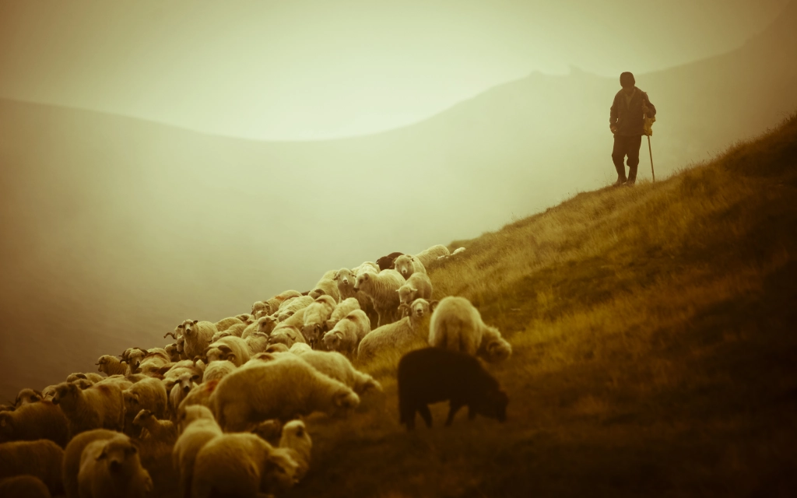
Perumpamaan itu tidak berbicara tentang kegagalan, melainkan tentang sukses dan kesukaan karena penemuan kembali. Di sini terdapat jaminan Ilahi bahwa tidak satu pun dari domba yang tersesat dari kandang Allah itu dibiarkan, tidak satu pun yang tidak diberi pertolongan. Setiap orang yang mau menyerahkan diri untuk ditebus, Kristus akan melepaskan kita dari lubang kejahatan dan dari onak duri dosa.

Slide 14
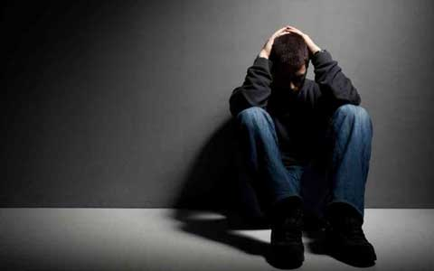
Jiwa yang murung, beranikanlah hatimu, walaupun engkau telah berbuat kejahatan. Jangan mengira bahwa mungkin Allah akan mengampuni pelanggaran-pelanggaranmu dan mengizinkan engkau datang ke hadirat-Nya. Allah telah berusaha lebih dulu.

Slide 15
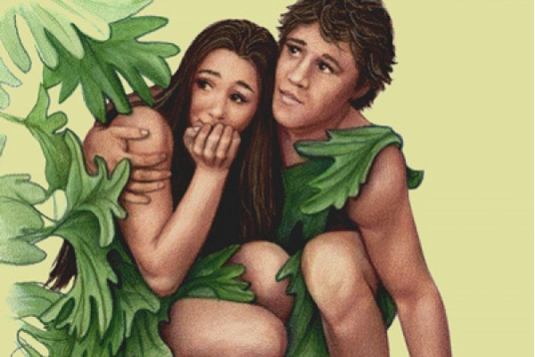
Tetapi dalam perumpamaan domba yang hilang, Kristus mengajarkan bahwa keselamatan tidak datang melalui pencarian kita terhadap Allah, tetapi melalui pencarian Allah terhadap kita. "Tidak ada seorang pun yang berakal budi, tidak ada seorang pun yang mencari Allah. Semua orang telah menyeleweng.” (Roma 3:11)
Kita tidak bertobat supaya Allah dapat mengasihi kita, tetapi la menyatakan kepada kita kasih-Nya supaya kita dapat bertobat

Slide 16
Ketika domba yang tersesat itu akhirnya dibawa pulang, ucapan syukur sang gembala terungkap dalam pujian merdu penuh kesukaan. Ia memanggil sahabat-sahabat dan tetangga-tetangganya, berkata kepada mereka, "Bersukacitalah bersama-sama dengan aku, sebab dombaku yang hilang itu telah kutemukan." Oleh sebab itu bila seorang yang tersesat ditemukan kembali oleh Gembala Agung domba-domba itu, surga dan bumi bersatu dalam pengucapan syukur dan sukacita.

Slide 17
Para rabi mempunyai satu pepatah yang mengatakan bahwa surga akan gembira bila seseorang yang telah berdosa terhadap Allah dibinasakan; tetapi Kristus mengajarkan bahwa bagi Allah pekerjaan membinasakan adalah suatu pekerjaan yang asing.
Kesukaan yang besar terjadi di surga bilamana ada pemulihan kepada peta Allah sendiri dalam jiwa-jiwa yang telah dijadikan-Nya.

Slide 18
Bila seseorang yang telah mengembara jauh dalam dosa, berusaha untuk kembali kepada Allah, ia akan menghadapi kritik dan diragukan. Ada orang yang merasa ragu-ragu apakah pertobatannya adalah tulen, ada orang yang akan berbisik, "Ia tidak mempunyai keteguhan; saya tidak percaya bahwa ia dapat bertahan." Orang-orang ini tidak melakukan pekerjaan Allah, melainkan melakukan pekerjaan Setan, yang menjadi pendakwa saudara-saudara.

Slide 19
Para rabi memahami perumpamaan Kristus berlaku kepada pemungut cukai dan orang berdosa; tetapi itu juga mempunyai sebuah arti yang lebih luas. Oleh domba yang tersesat Kristus menggambarkan bukan saja orang berdosa secara perorangan, tetapi satu dunia yang telah murtad dan telah dihancurkan oleh dosa.

Slide 20
Dunia ini hanyalah sebuah atom di atas semesta alam yang diperintah Allah; namun demikian dunia kecil yang telah jatuh ini-satu domba yang tersesat adalah lebih berharga dalam pemandangan-Nya daripada sembilan puluh sembilan yang tidak tersesat dari kandang.

Slide 21
Kristus, Panglima yang dicintai dalam istana surga, merendahkan diri dari kedudukan-Nya yang tinggi, menyisihkan kemuliaan yang dipunyai-Nya dengan Bapa, untuk menyelamatkan satu dunia yang tersesat ini. Untuk itu Ia meninggalkan dunia-dunia yang tidak berdosa, yang sembilan puluh sembilan yang mengasihi Dia dan datang ke bumi ini, untuk "tertikam oleh karena pemberontakan kita," dan "diremukkan oleh karena kejahatan kita."

Slide 22
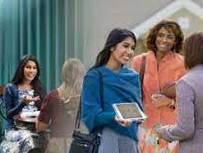
Setiap jiwa yang telah dilepaskan Kristus dipanggil untuk bekerja dalam nama-Nya menyelamatkan orang yang tersesat.
Pekerjaan ini telah dilalaikan di Israel. Apakah hal ini tidak dilalaikan sekarang oleh orang yang mengaku menjadi pengikut-pengikut Kristus?

Slide 23
Orang-orang yang berdosa ini boleh nampak keras kepala dan tidak peduli; tetapi jika mereka telah memperoleh manfaat yang sama yang diterima orang lain, mereka dapat menunjukkan jiwa yang lebih anggun dan mempunyai talenta yang lebih besar dan lebih berguna. Malaikat-malaikat menaruh kasihan terhadap musafir ini. Malaikat meratap, sedang mata manusia kering dan hatinya tertutup untuk merasa kasihan.

Slide 24
Keping Perak yang Hilang
Setelah memberikan perumpamaan tentang domba yang tersesat, Kristus menuturkan perumpamaan yang lain, "Atau perempuan manakah yang mempunyai sepuluh dirham dan jika ia kehilangan satu di antanya, tidak menyalakan pelita dan menyapu rumah serta mencarinya dengan cermat sampai ia menemukannya?"

Slide 25
Di dunia Timur rumah orang-orang miskin biasanya terdiri dari satu kamar saja, biasanya tidak berjendela dan gelap. Kamar itu jarang disapu, dan sekeping dirham yang jatuh ke lantai akan segera tertutup oleh debu dan sampah. Agar uang kita dapat ditemukan kembali, walau pada siang hari, sebuah lilin harus dinyalakan dan rumah harus disapu dengan teliti.

Slide 26
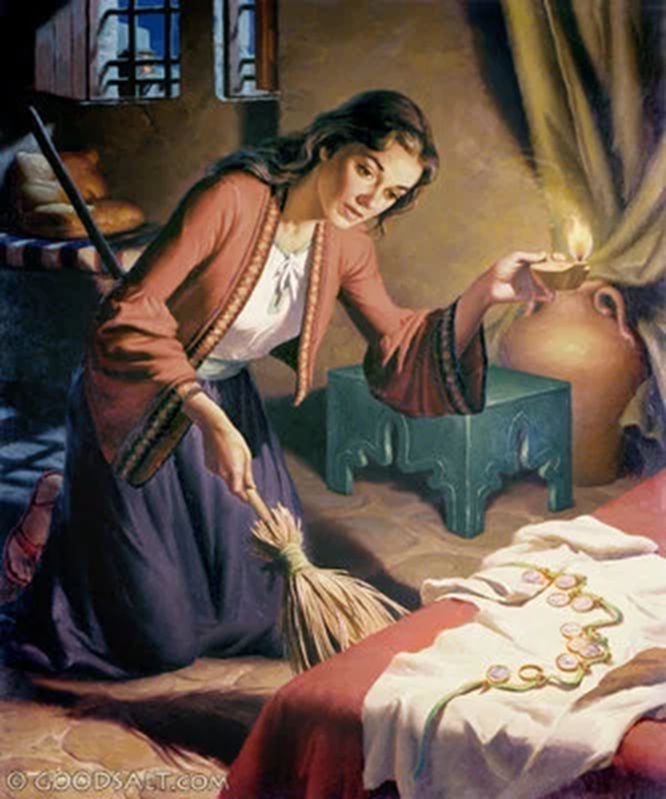
Dalam perkawinan biasanya sang istri memperoleh pembagian yang terdiri dari keping-keping uang, yang disimpannya hati-hati sekali sebagai milik yang sangat dicintainya, untuk diteruskan kepada putri-putrinya sendiri. Kehilangan satu dirham saja akan dianggap sebagai suatu musibah dan penemuannya kembali akan membawa kegembiraan yang besar, di mana para wanita tetangganya akan turut bersuka.

Slide 27
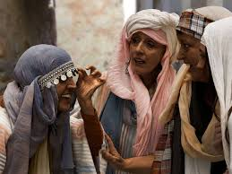
"Dan kalau ia telah menemukannya," kata Kristus, "ia memanggil sahabat-sahabat dan tetangga-tetangganya serta berkata: Bersukacitalah bersama-sama denganku, sebab dirhamku yang hilang itu telah kutemukan. Aku berkata kepadamu: Demikian juga akan ada sukacita pada malaikat-malaikat Allah karena satu orang berdosa yang bertobat."

Slide 28
2 Golongan Umat Manusia
Tetapi kedua perumpamaan ini menggambarkan dua golongan yang berbeda.
Domba yang tersesat tahu bahwa ia tersesat.
Ia telah meninggalkan gembala serta kandang domba dan ia tidak bisa kembali sendiri.
Ini menggambarkan orang yang sadar bahwa mereka telah berpisah dari Allah dan yang berada di tengah-tengah awan kebingungan, dalam kehinaan dan di bawah pencobaan yang hebat.

Slide 29
Dirham yang hilang menggambarkan orang yang hilang dalam pelanggaran dan dosa, tetapi yang tidak mempunyai kesadaran mengenai keadaannya.
Mereka tersesat dari Allah, tetapi mereka tidak mengetahuinya.
Jiwa-jiwa mereka berada dalam bahaya, tetapi mereka tidak sadar dan tidak peduli.
Dalam perumpamaan ini Kristus mengajarkan bahwa bahkan orang yang tidak mempedulikan tuntutan Allah, adalah sasaran dari cinta pengasihan-Nya. Mereka harus dicari agar mereka dapat dibawa kembali kepada Allah.

Slide 30
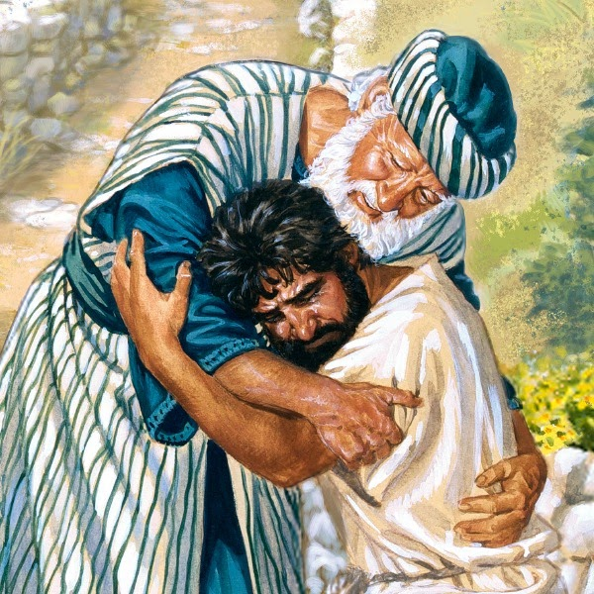
Domba tersesat jauh dari kandang; ia terhilang di tengah padang belantara atau di atas gunung.
Sekeping perak hilang di dalam rumah. Dekat, namun ia hanya bisa ditemukan oleh pencarian yang tekun.

Slide 31
Perumpamaan ini mempunyai satu pelajaran kepada para keluarga.
Dalam rumah tangga acapkali terdapat kelengahan terhadap jiwa-jiwa anggota keluarga. Di antara mereka barangkali ada seorang yang tersesat dari Allah; tetapi betapa sedikitnya kecemasan yang terasa dalam hubungan keluarga, sehingga akan terjadi kehilangan satu pemberian yang telah dipercayakan Allah.
Dirham itu, walau terletak di tengah debu dan sampah, adalah tetap sekeping uang perak. Pemiliknya tetap mencari sebab nilainya.
Demikianlah setiap jiwa, betapapun direndahkan oleh dosa, dalam pemandangan Allah terhitung berharga.

Slide 32
Perempuan dalam perumpamaan ini mencari dirhamnya yang hilang dengan tekun. Ia menyalakan lilin dan menyapu lantai. Ia menyingkirkan segala sesuatu yang dapat menghalangi usahanya dalam pencariannya. Walaupun hanya sedirham saja yang hilang, dia tidak akan berhenti berusaha sampai dirham itu ditemukan kembali.
Begitu pula dalam keluarga, jika seorang anggota keluarga yang hilang dari Allah, segala daya haruslah dikerahkan untuk mencarinya Kembali.

Slide 33
Jika dalam keluarga ada seorang anak yang tidak sadar mengenai keadaan dosanya, orangtua tidak boleh diam. Hendaklah lilin itu dinyalakan. Selidikilah firman Allah dan melalui terangnya hendaklah segala sesuatu di dalam rumah diselidiki dengan tekun, untuk melihat apa sebabnya anak itu hilang. Hendaklah orangtua menyelidiki hatinya sendiri, memeriksa sifat-sifat serta kebiasaan-kebiasaannya. Anak-anak adalah waris Tuhan dan kita harus dapat memberi jawab kepada-Nya atas segala kepengurusan milik-Nya.

Slide 34
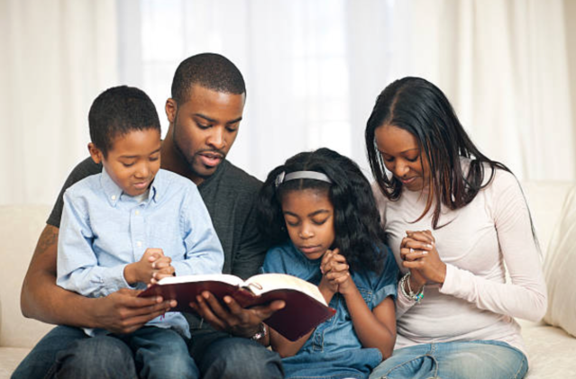
Pendidikan dan pengajaran kepada anak-anak mereka supaya menjadi anggota umat Allah adalah merupakan pekerjaan yang paling agung yang dapat diberikan orangtua kepada Allah. Ini merupakan suatu pekerjaan yang menuntut kesabaran, ketekunan dan panjang sabar seumur hidup. Kalau kita melalaikan kepercayaan yang diserahkan ini berarti kita membuktikan diri kita sebagai penatalayan-penatalayan yang tidak setia; Tidak ada dalih yang akan diterima Allah dalam kelalaian yang demikian.

Slide 35
Perempuan yang kehilangan dirham itu berusaha mencari uangnya sampai dia menemukannya kembali.
Begitu pulalah dalam soal kasih, iman dan doa hendaklah orangtua bekerja untuk isi rumahnya, sampai akhirnya dengan sukacita mereka dapat datang kepada Allah sambil berkata, "Lihatlah, aku dan anak-anak yang telah diberikan Tuhan kepadaku.” Yesaya 8:18

Slide 36
Pertanyaan Renungan
Di mana pun kita berada, di sana dirham yang hilang itu menunggu supaya kita cari. Adakah kita mencarinya?
Dari hari ke hari kita bertemu orang yang tidak menaruh perhatian dalam perkara-perkara rohani, kita berbicara dengan mereka, kita melawat mereka; apakah kita menunjukkan suatu minat dalam kesejahteraan rohaninya?
Adakah kita mengemukakan Kristus kepada mereka sebagai seorang Juruselamat yang mengampuni dosa?
Dengan hati kita yang dihangatkan oleh kasih Kristus, adakah kita menceritakan kepada mereka tentang kasih itu?
Kalau tidak, bagaimanakah kita dapat bertemu dengan jiwa-jiwa ini-hilang, hilang untuk selama-lamanya-bilamana kita berdiri bersama-sama dengan mereka di hadapan takhta Allah?

Slide 37
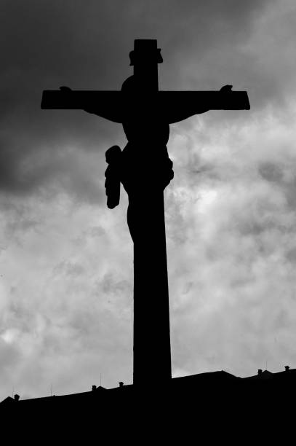
Nilai satu jiwa, siapakah yang dapat mengukurnya?
Di kaki salib, dengan mengingat bahwa untuk satu orang yang berdosa Kristus mau menyerahkan nyawa-Nya, engkau dapat menaksir nilai satu jiwa.

Slide 38
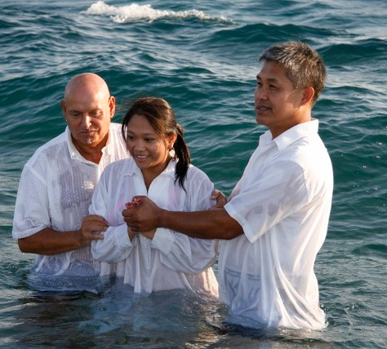
Dan bila satu jiwa dibawa kembali kepada Allah, segenap surga menjadi bersukacita; serafim dan kerubim memainkan kecapi emasnya dan menyanyikan pujian kepada Allah serta Anak Domba, atas pengasihan serta kasihnya kepada anak-anak manusia.

